Slide 1


穿越沙漠B
CUMCM 2020
李程浩
徐朕燃
王褚重天
B202019060082
Notes:
开场语

Slide 2
模型概述
CUMCM 2020
B202019060082
Notes:
开场语

Slide 3
模型概述
整体模型指导思想：
不采用遍历搜索方法，而突出决策行为
将指导策略和定量模型两者结合，做出决策
对一般情况进行分析，同时对具体问题深入研究
问题一：在确定信息下最优决策
最优策略性质和无向图简化
贪心策略
动态规划指导策略
CUMCM2020 穿越沙漠B
Notes:
首先介绍取指之后的部分，最后介绍取指部分

Slide 4
模型概述
问题二：在不确定天气下最优决策
基于天气概率模型
决策简化模型（路线规划一致性）与无向图简化
直接前往终点模式：基于概率的直达终点最短花费决策模型
挖矿赚钱模式：基于逃离阈值的挖矿停止策略
问题三：基于完全信息的博弈
基于Nash均衡模型
最大最小策略
多人挖矿博弈策略
CUMCM2020 穿越沙漠B
Notes:
首先介绍取指之后的部分，最后介绍取指部分

Slide 5
具体分析
CUMCM 2020
B202019060082
Notes:
开场语

Slide 6
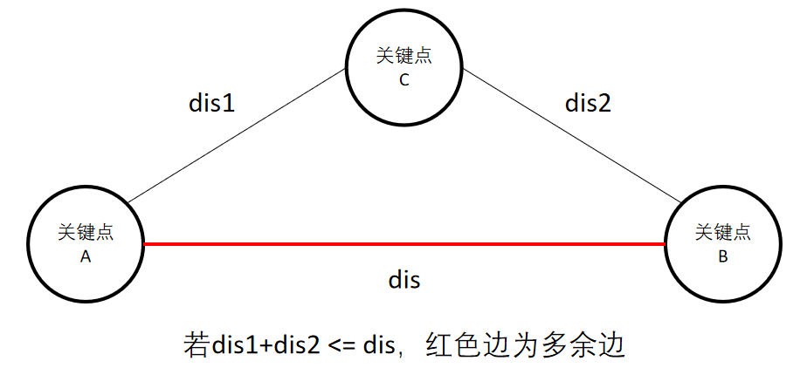
具体分析
问题一：在确定天气下最优决策
最优策略：游戏成功且结束时持有资金最多
玩家资源在游戏结束时无剩余
关键点之间的最短路径为最优策略的组成部分
地图化简：
仅包含起点、终点、村庄和矿山这四类关键点
删除非最短路径的边——多余边
CUMCM2020 穿越沙漠B
Notes:
首先介绍取指之后的部分，最后介绍取指部分

Slide 7
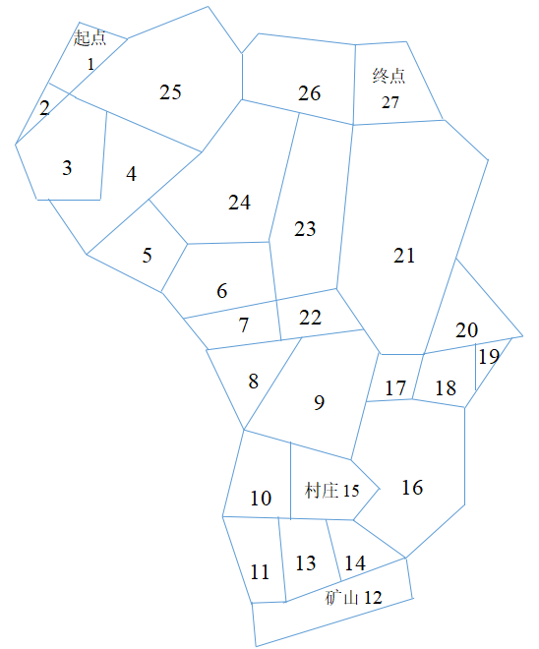
化简示意图
矿山
2
村庄
6
3
起点
终点
3
CUMCM2020 穿越沙漠B
Notes:
首先介绍取指之后的部分，最后介绍取指部分

Slide 8
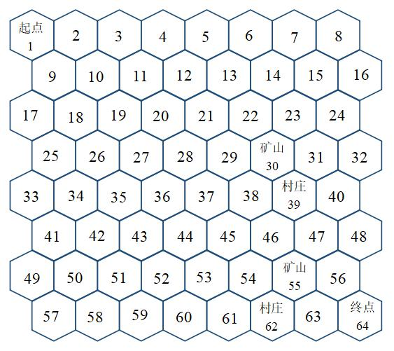
化简示意图
矿山
30
1
7
村庄
39
3
2
起点
矿山
55
2
终点
9
1
9
村庄
62
2
CUMCM2020 穿越沙漠B
Notes:
首先介绍取指之后的部分，最后介绍取指部分

Slide 9
具体分析
问题一：在确定天气下最优决策
通用策略：贪心
晴朗天气不停留
最多挖矿原则：无论天气如何，在资源足够的情况下一定挖矿
最多补货原则：最大化利用背包限重
指导策略：动态规划
由第ts天到第te天经过d次转移的最小花费
C [ts, te, d] = min{C [ts, te -1, d -1]+ 2 * cost (weather), C [ts, te -1, d -1] + cost (weather)}
初始化：C [ts, ts, 0] = 0, C [ts, ts+1, 1] = 2*cost (weather)
图为C在ts = 0的投影，为尽快到达目的地，非沙暴天气绝不停留
CUMCM2020 穿越沙漠B
Notes:
最小花费：其中 weather 为第 te天的天气（且不为沙暴）
初始化：其中 weather 为 第 ts +1 天的天气。

Slide 10
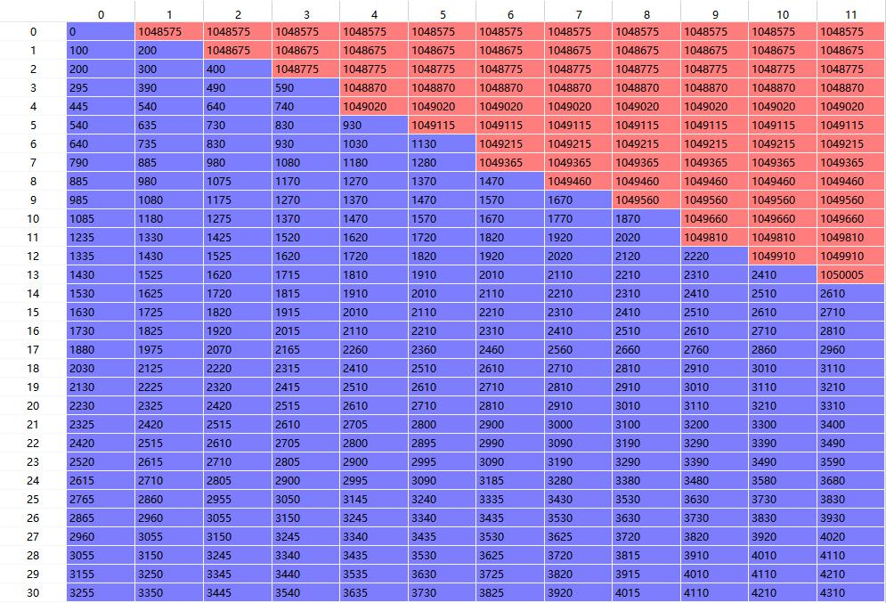
动态规划结果
Notes:
首先介绍取指之后的部分，最后介绍取指部分

Slide 11


具体分析
第一关策略：
不考虑去矿山，直接前往终点，耗费590元资源
前往矿山：挖矿（资源充足时）> 移动 > 停留
两轮挖矿：起点→矿山→村庄→矿山→终点，剩余9800元
一轮挖矿：起点→矿山→终点，最终10430元
第二关策略：
不去矿山：起点→村庄62→终点，耗费2610元
前往矿山：挖矿（资源充足时）> 移动 > 停留
起点→矿山55（去村庄62补给）→终点，最终11115元
起点→矿山30→村庄39→矿山55→终点，最终12355元
起点→村庄62→矿山55→村庄62→矿山55→终点，最终12470元
CUMCM2020 穿越沙漠B
Notes:
第一关的特殊之处：前往矿山时经过村庄
除了在非矿山地区沙暴天气只能原地停留外，行动优先级 为：挖矿（资源充足时）> 移动 > 停留。
第二关起点到矿山的最短路径不经过村庄（和天气有关）

Slide 12

具体分析
问题二：在不确定天气下最优决策
最初路线规划一致性、晴朗天气不停留、沙暴天气必停留
两类模型（对应两种路线）：直达终点最小花费模型、逃离阈值挖矿停止策略
下面计算高温天气停留概率：
天气概率：$p_{i}=\frac{N_{i}+1}{N_{i}+N_{j}+N_{k}+3}$
损失函数：$C=\left(1+p_{j1}\right)c_{j}+\left(d−p_{j1}\right)\frac{2p_{i}c_{i}+\left(1+p_{j1}\right)p_{j}c_{j}+p_{k}c_{k}}{p_{i}+p_{j}p_{j1}}$
高温行走判定条件：$\frac{dC}{dp_{j1}}<0⇔2c_{i}p_{i}−c_{j}p_{i}+c_{j}p_{j}+c_{k}p_{k}>0$
玩家综合决策：$p=Σ_{i=0}^{n}α_{i}p_{i}, Σ_{i=0}^{n}α_{i}=1$
CUMCM2020 穿越沙漠B
Notes:
J高温，0停留，1行走

Slide 13

具体分析
问题二：在不确定天气下最优决策
最初路线规划一致性、晴朗天气不停留、沙暴天气必停留、最短路径
两类模型（对应两种路线）：直达终点最小花费模型、逃离阈值挖矿停止策略
考虑选择停止挖矿前往终点的时机问题：
路途资源耗尽对应沙暴天数限制：$t_{k}c_{k}+2d_{n}(c_{i}+c_{j})≥G,n=1,2$
达到限制时间耗尽对应沙暴天数限制：$t_{k}+d_{k}≥T$
沙暴天数对应发生概率：$p_{n}=Σ_{t=t_{m}}^{+∞}C_{t+d_{n}}^{t}p_{k}^{t}{\left(1−p_{k}\right)}^{d_{n}}$
阈值设定：$p>p_{0}$
CUMCM2020 穿越沙漠B
Notes:
J高温，0停留，1行走

Slide 14
具体分析
第三关：
地图中没有村庄，因此所有的资源都必须在起点处购买，故可以直接按 1x 基准价格估计消耗资源对应的价值。
玩家在途中不会遇到沙暴天气。
本关的矿山挖矿收益 (200 元) 相对较少。
已知不会出现沙暴天气，假设晴天和高温的出现频率为 1:1，每天采取行走和挖矿行动的收益期望如下表。
行动 | 收益期望
行走 | -190/天
停留 | -135/天
挖矿 | -85/天
仅晴朗天挖矿 | -50/天
在矿山挖矿的收益期望为负值。这意味着挖矿的收入都无法填补挖矿行为自身的资源消耗期望支出；更何况前往矿山还需要付出更多行走的天数和支出。
 | 关键点访问规划 | 说明
方案1 | 起点—终点 (直接前往终点模式) | 至少须安排 3 天行走。
方案2 | 起点—矿山—终点 (挖矿赚钱模式) | 行程开头和结尾须至少分别安排 3 天和 2 天的行走，（在满足资源约束的条件下）余下最多 5 天可安排为挖矿。
晴天和高温 1:1 下每天行动收益期望表
使用该收益期望来预估两种方案，从而选择
直接前往终点模式。
CUMCM2020 穿越沙漠B
Notes:
首先介绍取指之后的部分，最后介绍取指部分

Slide 15
具体分析
 | 1 | 2 | 3 | 4 | 5 | 6 | 7 | 8 | 9 | 10
 | 晴朗 | 高温 | 晴朗 | 晴朗 | 晴朗 | 晴朗 | 高温 | 高温 | 高温 | 高温
晴朗 | 1 | 1 | 2 | 3 | 4 | 5 | 5 | 5 | 5 | 5
高温 | 0 | 1 | 1 | 1 | 1 | 1 | 2 | 3 | 4 | 5
沙暴 | -1 | -1 | -1 | -1 | -1 | -1 | -1 | -1 | -1 | -1
晴朗 | 0.666667 | 0.5 | 0.6 | 0.666667 | 0.714286 | 0.75 | 0.666667 | 0.6 | 0.545455 | 0.5
高温 | 0.333333 | 0.5 | 0.4 | 0.333333 | 0.285714 | 0.25 | 0.333333 | 0.4 | 0.454545 | 0.5
沙暴 |  | 0 | 0 | 0 | 0 | 0 | 0 | 0 | 0 | 0
决策 | 前进 | 停留 | 前进 | 前进 | 前进 | 前进 | 停留 | 停留 | 停留 | 停留
 | 金钱消耗
ci | 55
cj | 135
ck | 150
CUMCM2020 穿越沙漠B
Notes:
首先介绍取指之后的部分，最后介绍取指部分

Slide 16
具体分析
第四关：
资源参数和第三关一致，但矿山挖矿收益为 1000 元/天；且截止日期为第 30 天，时间相对充裕。
地图且有村庄且位于矿山附近，可以中途购买资源补给。
已知较少出现沙暴天气，假设晴天:高温:沙暴的出现频率为 2:2:1，则可以得到每天采取行动的收益期望如下表。
行动 | 资源消耗量期望 (kg) | 收益期望 (1x) | 收益期望 (2x)
行走 | 62 | -190/天 | -380/天
停留 | 46.67 | -140/天 | -280/天
挖矿 | 104.4 | +682/天 | +364/天
挖矿(但沙暴天停留) | 84.4 | +542/天 | +284/天
 | 关键点访问规划 | 说明
方案1 | 起点—终点 (直接前往终点模式) | 至少须安排 5 + 3 天行走。
方案2 | 起点—(矿山⇋村庄)—终点 (挖矿赚钱模式) | 行程开头和结尾须至少分别安排 5 天和 3 天的行走，（在满足资源约束的条件下）余下最多 22 天可安排为在村庄和矿山之间往返以及挖矿。
晴天:高温:沙暴为 2:2:1 下每天行动收益期望表
CUMCM2020 穿越沙漠B
Notes:
首先介绍取指之后的部分，最后介绍取指部分

Slide 17
具体分析
第四关：
如右表，矿山挖矿的收益期望均为正值。根据 1x 和 2x 的差距，可知：起点所购资源占比多的情况下，挖矿的收益期望高。
村庄和矿山之间的最短距离为 2， 可知
【村庄补给->矿山挖矿->村庄补给】
这样的往返补给行程中至少包含 2 + 2 天的行走：
行走部分的收益期望为 -380 × 2 = -760 元
至少需要挖矿两次才能使整体收益为正。
行走部分花费 62 × 2 × 2 = 248 kg 资源
理想状态下(忽略细节)，从村庄出来最多可满载 1200 kg 资源，经过跋涉后还剩余 952 kg，一般情况下足以支撑 ≥ 2 次挖矿。
行动 | 资源消耗量期望 (kg) | 收益期望 (1x) | 收益期望 (2x)
行走 | 62 | -190/天 | -380/天
停留 | 46.67 | -140/天 | -280/天
挖矿 | 104.4 | +682/天 | +364/天
挖矿(但沙暴天停留) | 84.4 | +542/天 | +284/天
晴天:高温:沙暴为 2:2:1 下每天行动收益期望表
因此，沙暴较少的以及起点所购资源占比多的情况下，前往矿山挖矿有较大可能获得正收益，从而选择挖矿赚钱模式。
CUMCM2020 穿越沙漠B
Notes:
首先介绍取指之后的部分，最后介绍取指部分

Slide 18

具体分析
问题三：基于完全信息的博弈
Nash$均衡：C_{i}\left(f_{1},f_{2},…,{\overline{f}}_{i},…,f_{n}\right)=max_{f_{i}=D_{1}}^{D_{m}}{C_{i}\left(f_{1},f_{2},…,f_{i},…,f_{n}\right),i=1,2,…,n}$
混合Nash均衡：$\max_{p_{i}}{min {Σ_{j=1}^{m}p}_{ij}C_{i}\left(f_{1},f_{2},…,f_{i},…,f_{n}\right)}\left(f_{i}=D_{j}\right),i=1,2,…,n$
直接前往终点路径选择：贪心选择最短路径，在此基础上进行路径选择博弈。
多人挖矿博弈策略：资源量相似造成潜在资源消耗量增大，造成潜在金钱损失和逃离失败概率升高。
CUMCM2020 穿越沙漠B
Notes:
首先介绍取指之后的部分，最后介绍取指部分

Slide 19
具体分析
第五关策略：
预决策：直接前往终点（同第三关）
基于最短路径贪心的无向图简化
最短路径对称等效
等决策概率
第六关策略：
预决策：挖矿（同第四关）
多人挖矿对应净收入
同时在村庄相遇时购买物资亏损严重
前往终点决策基于逃离阈值
4
起点
6
终点
5
挖矿 | 晴朗 | 高温 | 沙暴
1人 | 835 | 595 | 550
2人 | 335 | 95 | 50
3人 | 168 | -72 | -117
挖矿 | 晴朗 | 高温 | 沙暴
1人 | 670 | 190 | 100
2人 | 170 | -310 | -400
3人 | 3 | -477 | -567
挖矿 | 晴朗 | 高温 | 沙暴
1人 | 340 | -620 | -800
2人 | -160 | -1120 | -1300
3人 | -327 | -1287 | -1467
CUMCM2020 穿越沙漠B
Notes:
首先介绍取指之后的部分，最后介绍取指部分

Slide 20
模型总结
模型方法多样
原问题等效简化、降维简化
综合指导策略
定量决策判定
原理直观
从基本的贪心原则、动态规划、概率模型、Nash均衡出发
决策符合直觉，并且具有合理性
最终形式直接
最终形式多以线性方式展示
无通用定量策略
CUMCM2020 穿越沙漠B
Notes:
首先介绍取指之后的部分，最后介绍取指部分

Slide 21
参考文献和支撑材料
参考文献：
[1] 姜启源, 谢金星, 叶俊. 数学模型 (第四版) [M]. 高等教育出版社, 2011.
[2] 【算法复习】动态规划 https://www.cnblogs.com/hithongming/p/9229871.html
[3] 【动态规划】01 背包问题 https://www.cnblogs.com/mfrank/p/10533701.html
[4] 吴广谋, 吕周洋. 博弈论基础与应用[M]. 东南大学出版社, 2009.
支撑材料：
Model.py：具体信息下模拟玩家操作，得到途中对应状态
calMinPath.py：最小花费动态规划
第三关决策.xlsx：第三关基于天气模型的具体决策
第一、二关具体线路表
CUMCM2020 穿越沙漠B
Notes:
首先介绍取指之后的部分，最后介绍取指部分

Slide 22
穿越沙漠B
CUMCM 2020
李程浩
徐朕燃
王褚重天
B202019060082
Notes:
开场语

